Slide 1
Rast i razvoj sjemenke graha
Danijel Svetličić 5b

Slide 2
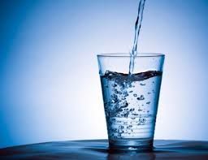
1. DAN
GRAH
VODA

Slide 3
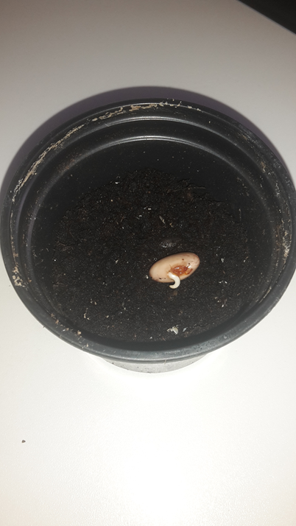
3. DAN
Sjeme je nabubrilo
Sjeme graha zasijali smo u vlažnu zemlju

Slide 4
6. DAN
Klica je veća i počela izlaziti iz zemlje

Slide 5
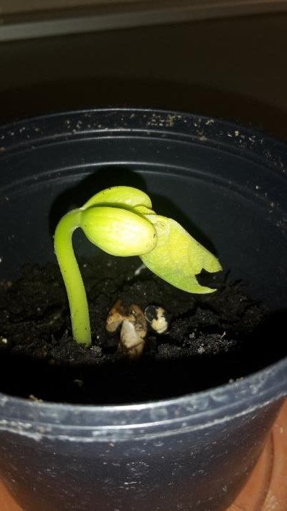
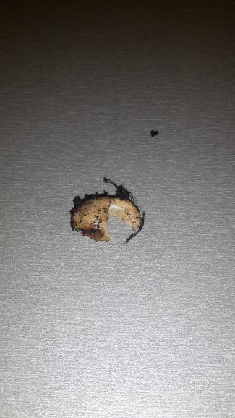
7. DAN
Listići rastu
Sjemena lupina je otpala

Slide 6
9. DAN
Listovi su se razvili

Slide 7
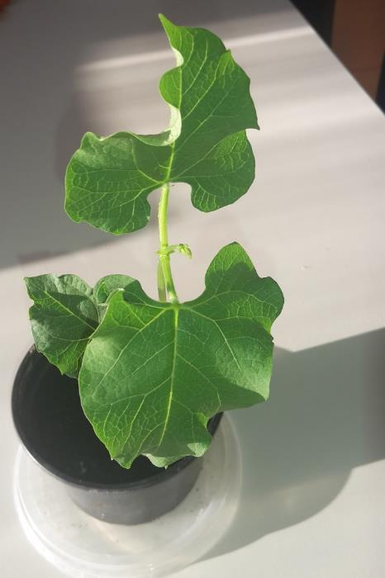
10. DAN
Listovi se okreću prema izvoru svjetlosti

Slide 8
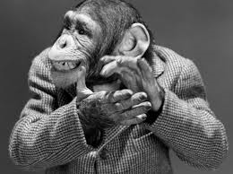
HVALA NA SLUŠANJU!!!
PLJESAK MOLIM!

